Slide 1
История образования городского театра «Поиск»
Воспитатель
Джуманазарова Я.В.

Slide 2
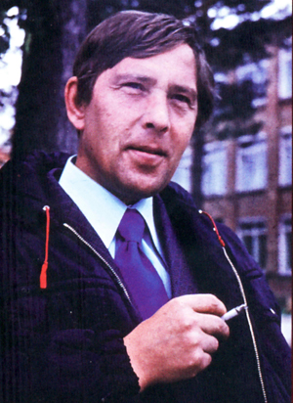
Народный театр Лесосибирска (1978 г.)
Лесосибирский драматический театр «Поиск» родился в 1978 году. Его основателем, художественным руководителем и режиссёром стал Владимир Иванович Евстифеев, до этого много лет руководивший Енисейским народным театром.
Закончив Московский государственный институт культуры он целиком посвятил себя театру. Как режиссёр Енисейского народного театра он заслужил признание и уважение.

Slide 3
Народный театр Лесосибирска (1978 г.)
В 1976 году Евстифееву было предложено организовать театр в Лесосибирске, молодом городе, только что образованном на базе двух рабочих поселков.
И в 1978 году он вместе с несколькими артистами Енисейского народного театра переезжает в г. Лесосибирск. Так была создана первая труппа Лесосибирского народного театра.
В тот период театр не имел своего постоянного здания. Первым местом обитания народного театра был Клуб ЛДК № 1. После этого местом пристанища театра ненадолго стал дом культуры «Ангара». Потом какое-то время театр даже находился в трехкомнатной квартире.

Slide 4
Народный театр Лесосибирска (1978 г.)
В 1980 году спектакль, поставленный В.Евстифеевым, «Бесприданница» по пьесе А.Островского становится лауреатом краевого фестиваля театрального творчества.
В 1982 году коллектив достигает ещё более заметного успеха, став участником Международного фестиваля любительских театров в Токио. Лесосибирцы возили в Японию спектакль по пьесе А.Арбузова «Таня».
Исполнительница роли Тани — Марина Майкова получила Гран-при за лучшую женскую роль.

Slide 5
В театр приходили многие люди, но оставались те, которых притягивал не только интерес, но магическое желание творческого самовыражения. Актёры, тогда ещё не имеющие театрального образования, смело «окунались» в бурлящий поток творческого процесса.
Ведущими актерами Лесосибирского народного театра были Александр и Татьяна Александровы, Валентина Полушина, Валерий Поротов, Марина Майкова, Владимир и Елена Старовойт, Анатолий Фиалкин, Светлана Гурьева, Алексей Казанцев.
Кроме искусства как способа самовыражения, в театре всегда существовало прочное отношение к театру как к делу. Как к работе или, точнее, как к служению.

Slide 6
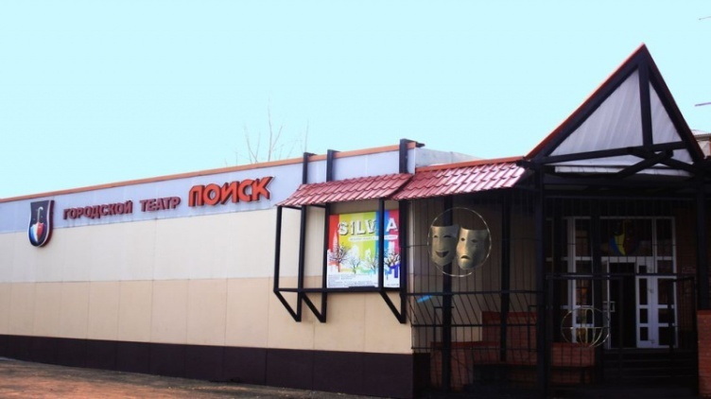
В 1988 г. театр переехал в постоянное здание.
В 1990 г. учреждению присваивается статус театра-студии, а
В 1993 г. — статус муниципального театра.
Теперь он получил возможность участвовать в фестивалях для профессиональных театров и не раз становился лауреатом краевых и российских фестивалей.
За годы работы в театре поставлено более 100 спектаклей.

Slide 7
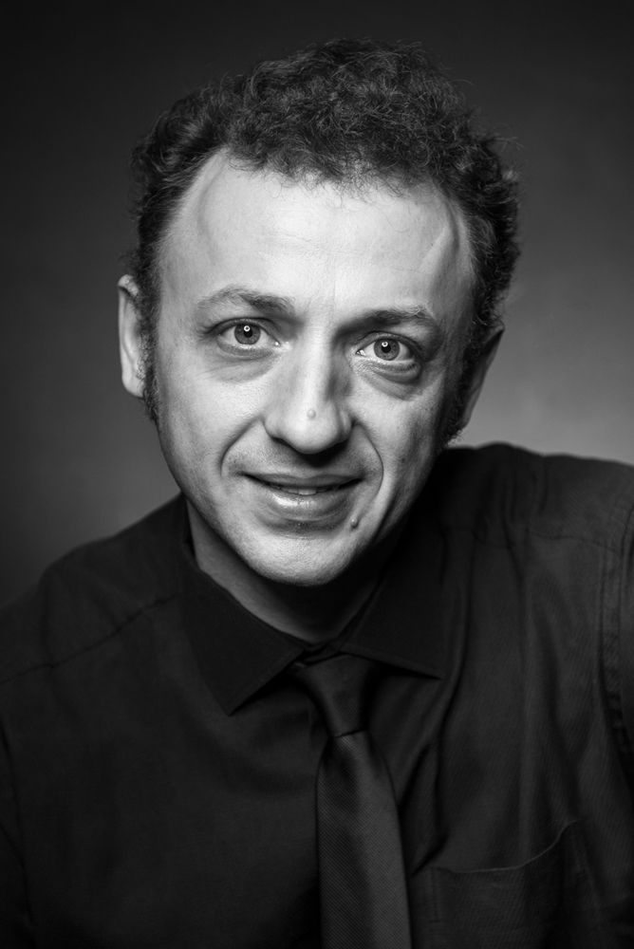
С 2011 г. художественным руководителем театра является
О. В. Ермолаев.

Slide 8
С этого периода жизнь театра переходит в новое русло. Из-за отсутствия в труппе постоянного режиссёра коллективу пришлось научиться работать с приглашенными специалистами из других городов. Это обстоятельство дало возможность театру реализовать самые смелые задумки, экспериментировать и использовать новые формы взаимодействия со зрителем, а актёрам — повышать своё мастерство.
За последнее время театр сотрудничал с известными режиссёрами: Е. Рогулькин, А. Ряписов, Р. Букаев, О. Липовецкий, К. Левшин, О. Христолюбский, К. Солдатов, Е. Гаева.

Slide 9
Театр неоднократно принимал участие в краевых и международных фестивалях:
лауреат краевого театрального фестиваля («Бесприданница» А. Островского, 1980 г.),
Международного театрального фестиваля в Токио, Япония («Таня» А. Арбузова, 1983 г.),
краевого театрального фестиваля («Свалка» А. Дударева, 1990 г.),
театрального фестиваля Сибири и Дальнего Востока («Свалка» А. Дударева, 1990 г.),
краевого театрального фестиваля в Абакане («Трехгрошовая опера» Б. Брехта, 1991 г.),
участник «Пермь-Фриндж-Фестиваля» («Вальпургиева ночь, или Шаги командора» В. Ерофеева, 1996 г.).
Лесосибирский театр — дипломант краевого фестиваля «Театральная весна» (1996, 2003, 2007, 2012, 2013 гг.),
участник Международного фестиваля «Рождественский парад» в г. Санкт-Петербург («Стеклянный зверинец» Т. Уильямса, 2007 г.).

Slide 10
Одной из самых главных фестивальных побед является участие театра в Национальном театральном фестивале «Золотая маска»: спектакль «Лесосибирск Лойс» (реж. Р. Букаев), номинация «Эксперимент».

Slide 11
